Slide 1

TRƯỜNG THPT NGÔ LÊ TÂN
GIÁO VIÊN: HỒ VĂN NGUYÊN
LỚP 10A4
BÀI 14: CÁC SỐ ĐẶC TRƯNG ĐO ĐỘ PHÂN TÁN
TIẾT 1

Slide 2

CHƯƠNG I
CHƯƠNG V. CÁC SỐ ĐẶC TRƯNG CỦA MẪU SỐ LIỆU KHÔNG GHÉP NHÓM
TOÁN ĐẠI SỐ
14
CÁC SỐ ĐẶC TRƯNG.
ĐO ĐỘ PHÂN TÁN
➉
1
KHOẢNG BIẾN THIÊN VÀ CÁC KHOẢNG TỨ VỊ
2
PHƯƠNG SAI VÀ ĐỘ LỆCH CHUẨN
3
PHÁT HIỆN SỐ LIỆU BẤT THƯỜNG
HOẶC KHÔNG CHÍNH XÁC BẰNG BIỂU ĐỒ HỘP
4

Slide 3
CHƯƠNG I
CHƯƠNG V. CÁC SỐ ĐẶC TRƯNG CỦA MẪU SỐ LIỆU KHÔNG GHÉP NHÓM
TOÁN ĐẠI SỐ
14
CÁC SỐ ĐẶC TRƯNG.
ĐO ĐỘ PHÂN TÁN
➉
Dưới đây là điểm trung bình môn học kỳ I của hai bạn An và Bình:
An | 9,2 | 8,7 | 9,5 | 6,8 | 8,0 | 8,0 | 7,3 | 6,5
Bình | 8,2 | 8,1 | 8,0 | 7,8 | 8,3 | 7,9 | 7,6 | 8,1
Điểm trung bình môn học kì của An và Bình đều là 8,0 nhưng rõ ràng Bình “học đều” hơn An.
Có thể dùng những số đặc trưng nào để đo mức độ “học đều”?
Bài này sẽ giới thiệu một vài số đặc trưng như vậy.
4

Slide 4
CÁC SỐ ĐẶC TRƯNG ĐO ĐỘ PHÂN TÁN
HĐ1:
Một cổ động viên của câu lạc bộ Everton, Anh đã thống kê điểm số mà hai hai câu lạc bộ Leicester City và Everton đạt được trong năm mùa giải Ngoại hạng Anh gần đây, từ mùa giải 2014 – 2015 đến mùa giải 2018 – 2019 như sau:
Leicester City:
41 81 44 47 52
Everton:
47 47 61 49 54.
Cổ động viên đó cho rằng, Everton thi đấu ổn định hơn Leicester City. Em có đồng ý với nhận định này không? Vì sao?
Một cổ động viên của câu lạc bộ Everton, Anh đã thống kê điểm số mà hai hai câu lạc bộ Leicester City và Everton đạt được trong năm mùa giải Ngoại hạng Anh gần đây, từ mùa giải 2014 – 2015 đến mùa giải 2018 – 2019 như sau:
Leicester City:
41 81 44 47 52
Everton:
47 47 61 49 54.
Cổ động viên đó cho rằng, Everton thi đấu ổn định hơn Leicester City. Em có đồng ý với nhận định này không? Vì sao?
HĐ1:

Slide 5
Lời Giải.
Trong 5 mùa giải, điểm thấp nhất, cao nhất của Leicester City lần lượt là 41; 81 trong khi của Everton là 47; 61. Về trực quan, thành tích của Everton ổn định hơn Leicester City. Người ta có nhiều cách để đo sự ổn định này. Cách đơn giải nhất là dung hiệu số (Điểm cao nhất – Điểm thấp nhất). Giá trị này được gọi là khoảng biến thiên.
Ta có câu lạc bộ Leicester City có điểm cao nhất là 81 và điểm thấp nhất là 41 nên khoảng cách giữa điểm cao nhất và thấp nhất là 40.
Câu lạc bộ Everton có điểm cao nhất là 61 và điểm thấp nhất là 47 nên khoảng cách giữa điểm cao nhất và thấp nhất là 14.
Ta thấy nên câu lạc bộ Everton thi đấu ổn định hơn.
Khoảng biến thiên, kí hiệu là R, là hiệu số giữa giá trị lớn nhất và giá trị nhỏ nhất trong mẫu số liệu.

Slide 6
1. KHOẢNG BIẾN THIÊN VÀ KHOẢNG TỨ PHÂN VỊ
Định nghĩa
Khoảng biến thiên, kí hiệu là R, là hiệu số giữa giá trị lớn nhất và giá trị nhỏ nhất trong mẫu số liệu.
Ý nghĩa
Khoảng biến thiên dùng để đo độ phân tán của mẫu số liệu. Khoảng biến thiên càng lớn thì mẫu số liệu càng phân tán.

Slide 7
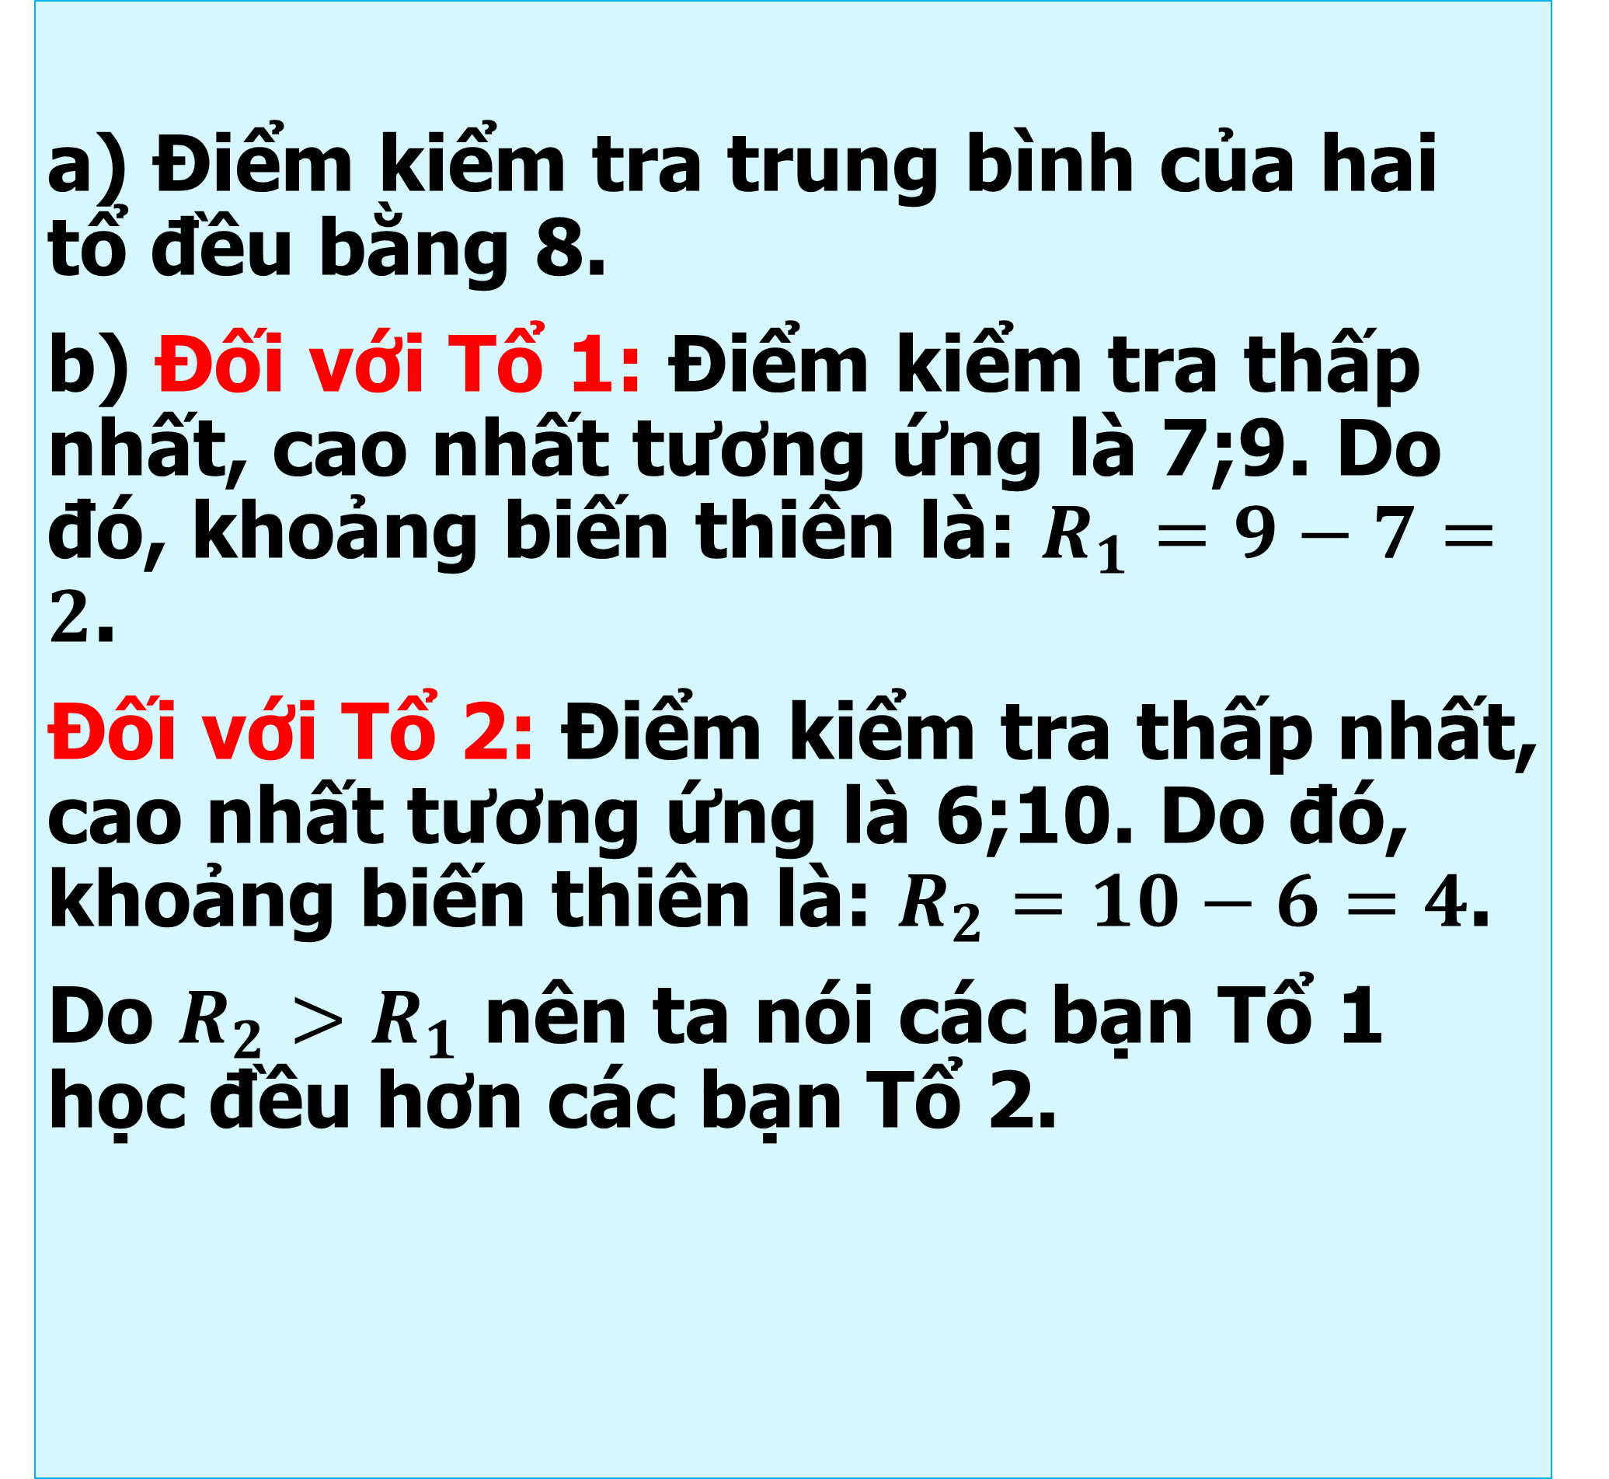
Điểm kiểm tra học kì môn Toán của các bạn Tổ 1, Tổ 2 lớp 10A được cho như sau:
Tổ 1: 7 8 8 9 8 8 8
Tổ 2: 10 6 8 9 9 7 8 7 8.
a) Điểm kiểm tra trung bình của hai tổ có như nhau không?
b) Tính các khoảng biến thiên của hai mẫu số liệu. Căn cứ trên chỉ số này, các bạn tổ nào học đồng đều hơn?
Ví dụ 1.
a) Điểm kiểm tra trung bình của hai tổ đều bằng 8.
b) Đối với Tổ 1: Điểm kiểm tra thấp nhất, cao nhất tương ứng là 7;9. Do đó, khoảng biến thiên là: $R_{1}=9−7=2$.
Đối với Tổ 2: Điểm kiểm tra thấp nhất, cao nhất tương ứng là 6;10. Do đó, khoảng biến thiên là: $R_{2}=10−6=4$.
Do $R_{2}>R_{1}$ nên ta nói các bạn Tổ 1 học đều hơn các bạn Tổ 2.
Lời Giải.

Slide 8

Mẫu số liệu sau cho biết chiều cao (đơn vị cm) của các bạn trong tổ: 163 159 172 167 165 168 170 161
Tính khoảng biến thiên của mẫu số liệu này.
Luyện tập 1.
Chiều cao thấp nhất, cao nhất tương ứng là $159;172$. Do đó, khoảng biến thiên là: $R=172−159=13.$
Lời Giải.
Nhận Xét:
Sử dụng khoảng biến thiên có ưu điểm là đơn giản, dễ tính toán song khoảng biến thiên chỉ sử dụng thông tin của giá trị lớn nhất và giá trị nhỏ nhất mà bỏ qua thông tin từ tất cả các giá trị khác. Do đó, khoảng biến thiên rất dễ bị ảnh hưởng bởi các giá trị bất thường.

Slide 9
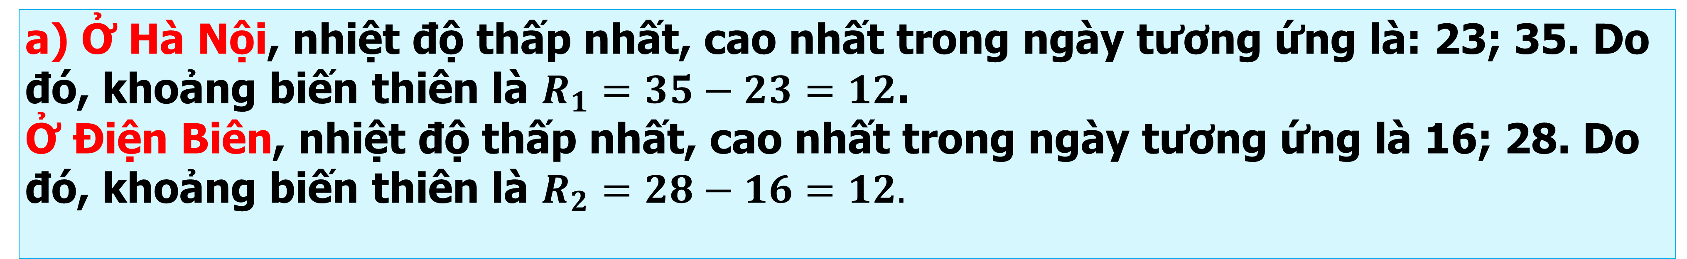
HĐ2:
Trong một tuần, nhiệt độ cao nhất trong ngày (đơn vị °C) tại hai thành phố Hà Nội và Điện Biên được cho như sau:
Hà Nội: 23 25 28 28 32 33 35
Điện Biên: 16 24 26 26 26 27 28
a) Tính các khoảng biến thiên của mỗi mẫu số liệu và so sánh.
b) Tính các tứ phân vị và hiệu cho mỗi mẫu số liệu. Có thể dùng hiệu này để đo độ phân tán của mẫu số liệu không?
Lời Giải.
a) Ở Hà Nội, nhiệt độ thấp nhất, cao nhất trong ngày tương ứng là: 23; 35. Do đó, khoảng biến thiên là $R_{1}=35−23=12$.
Ở Điện Biên, nhiệt độ thấp nhất, cao nhất trong ngày tương ứng là 16; 28. Do đó, khoảng biến thiên là $R_{2}=28−16=12.$

Slide 10
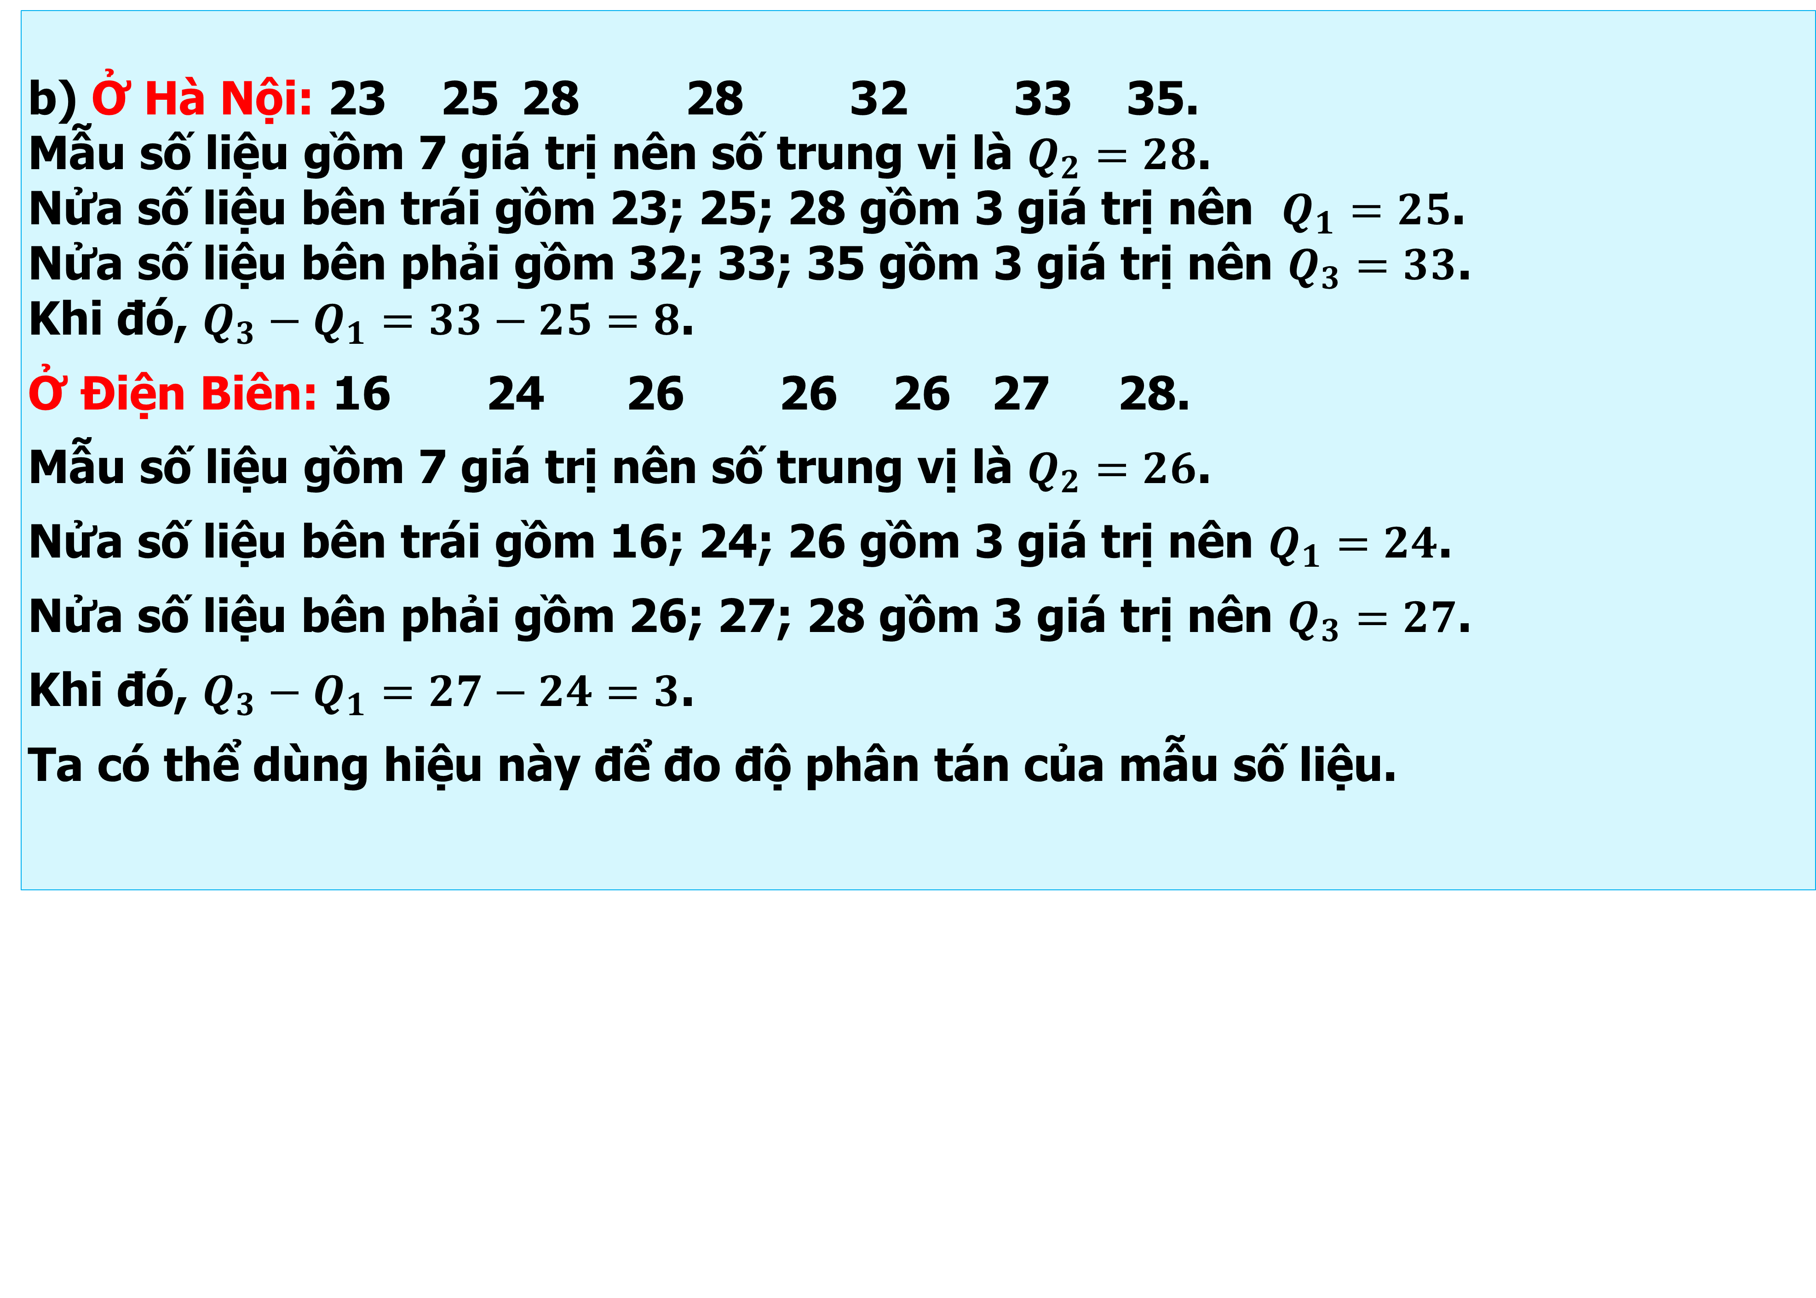
Lời Giải.
b) Ở Hà Nội: 23 25 28 28 32 33 35.
Mẫu số liệu gồm 7 giá trị nên số trung vị là $Q_{2}=28$.
Nửa số liệu bên trái gồm 23; 25; 28 gồm 3 giá trị nên $Q_{1}=25$.
Nửa số liệu bên phải gồm 32; 33; 35 gồm 3 giá trị nên $Q_{3}=33$.
Khi đó, $Q_{3}−Q_{1}=33−25=8$.
Ở Điện Biên: 16 24 26 26 26 27 28.
Mẫu số liệu gồm 7 giá trị nên số trung vị là $Q_{2}=26$.
Nửa số liệu bên trái gồm 16; 24; 26 gồm 3 giá trị nên $Q_{1}=24$.
Nửa số liệu bên phải gồm 26; 27; 28 gồm 3 giá trị nên $Q_{3}=27$.
Khi đó, $Q_{3}−Q_{1}=27−24=3$.
Ta có thể dùng hiệu này để đo độ phân tán của mẫu số liệu.

Slide 11


1. KHOẢNG BIẾN THIÊN VÀ KHOẢNG TỨ PHÂN VỊ
Định Nghĩa
Khoảng tứ phân vị, kí hiệu $Δ_{Q}$, là hiệu số giữa tứ phân vị thứ ba và tứ phân vị thứ nhất, túc là:$Δ_{Q}=Q_{3}−Q_{1}$
Ý Nghĩa
Khoảng tứ phân vị cũng là một số đo độ phân tán của mẫu số liệu. Khoảng tứ phân vị càng lớn thì mẫu số liệu càng phân tán
Chú Ý
Một số tài liệu gọi khoảng biến thiên là biên độ và khoảng tứ phân vị là độ trải giữa.

Slide 12
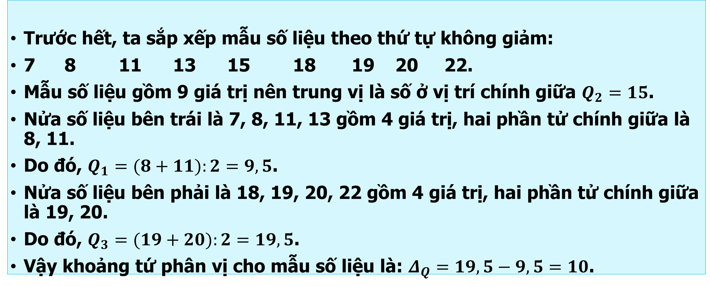
Ví dụ 2.
Mẫu số liệu sau cho biết số ghế trống tại một rạp chiếu phim trong 9 ngày: 7 8 22 20 15 18 19 13 11.
Tìm khoảng tứ phân vị cho mẫu số liệu này.
Trước hết, ta sắp xếp mẫu số liệu theo thứ tự không giảm:
7 8 11 13 15 18 19 20 22.
Mẫu số liệu gồm 9 giá trị nên trung vị là số ở vị trí chính giữa $Q_{2}=15$.
Nửa số liệu bên trái là 7, 8, 11, 13 gồm 4 giá trị, hai phần tử chính giữa là 8, 11.
Do đó, $Q_{1}=(8+11):2=9,5$.
Nửa số liệu bên phải là 18, 19, 20, 22 gồm 4 giá trị, hai phần tử chính giữa là 19, 20.
Do đó, $Q_{3}=(19+20):2=19,5$.
Vậy khoảng tứ phân vị cho mẫu số liệu là: $Δ_{Q}=19,5−9,5=10$.
Lời Giải.

Slide 13
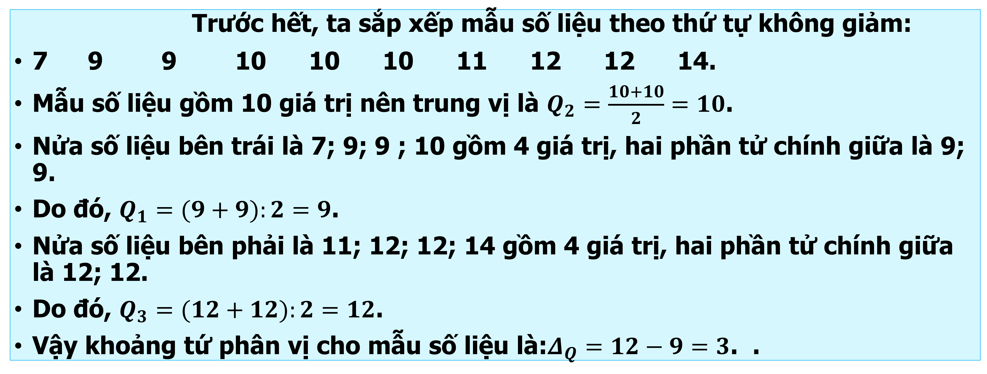
Mẫu số liệu sau đây cho biết số bài hát ở mỗi album trong bộ sưu tập của An: 12 7 10 9 12 9 10 11 10 14.
Hãy tìm khoảng tứ phân vị cho mẫu số liệu này.
Luyện tập 2.
Trước hết, ta sắp xếp mẫu số liệu theo thứ tự không giảm:
7 9 9 10 10 10 11 12 12 14.
Mẫu số liệu gồm 10 giá trị nên trung vị là $Q_{2}=\frac{10+10}{2}=10$.
Nửa số liệu bên trái là 7; 9; 9 ; 10 gồm 4 giá trị, hai phần tử chính giữa là 9; 9.
Do đó, $Q_{1}=(9+9):2=9$.
Nửa số liệu bên phải là 11; 12; 12; 14 gồm 4 giá trị, hai phần tử chính giữa là 12; 12.
Do đó, $Q_{3}=(12+12):2=12$.
Vậy khoảng tứ phân vị cho mẫu số liệu là:$Δ_{Q}=12−9=3$. .
Lời Giải.

Slide 14
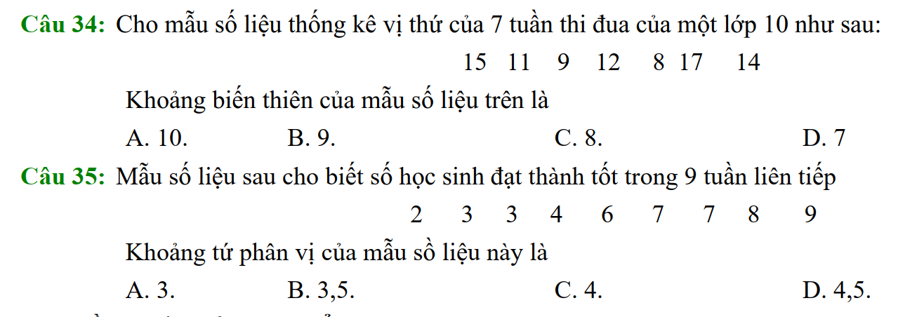
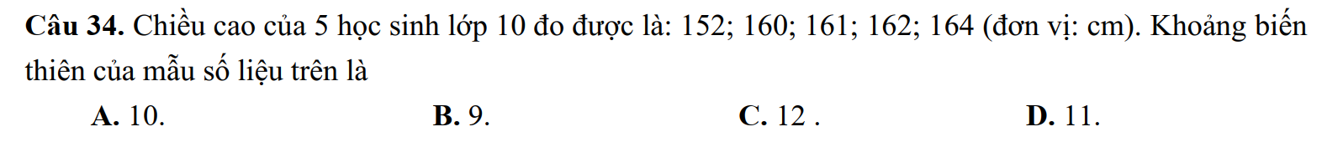
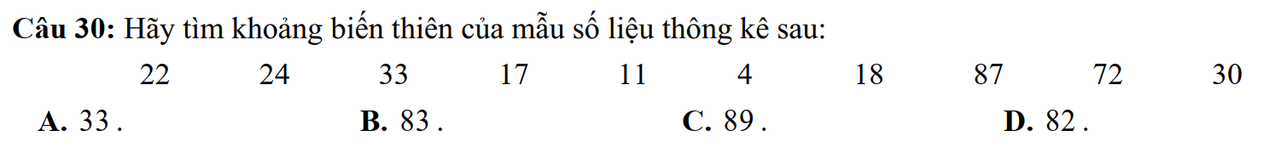
BÀI TẬP

Slide 15
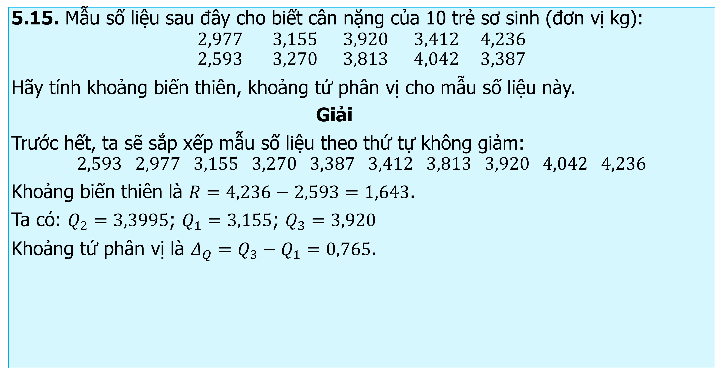
5.15. Mẫu số liệu sau đây cho biết cân nặng của 10 trẻ sơ sinh (đơn vị kg):
$$2,977 3,155 3,920 3,412 4,236 \\ 2,593 3,270 3,813 4,042 3,387$$
Hãy tính khoảng biến thiên, khoảng tứ phân vị cho mẫu số liệu này.
Giải
Trước hết, ta sẽ sắp xếp mẫu số liệu theo thứ tự không giảm:
$$2,593 2,977 3,155 3,270 3,387 3,412 3,813 3,920 4,042 4,236$$
Khoảng biến thiên là $R=4,236−2,593=1,643$.
Ta có: $Q_{2}=3,3995$; $Q_{1}=3,155$; $Q_{3}=3,920$
Khoảng tứ phân vị là $Δ_{Q}=Q_{3}−Q_{1}=0,765$.

